Slide 1
Vorstellung Vision / Mission / Werte
Abteilungsfeedback
Notes:
Ziel: Gemeinsames Verständnis von Zielen, Einverständnis zu Vorgehensweise

Slide 2
Feedbackrunden der Abteilungsbotschafter:innen
WAS: 1 Abteilungsversammlung
WANN: Zwischen 01.06. und 08.07.2022, max. 1 h
WER: Alle Mitglieder der Abteilung
ZIEL:
Die Abteilungsbotschafter: innen informieren, was aus dem Feedback, das im Herbst gegeben wurde geworden ist
Die Mitglieder der Abteilung lernen die Vision, Mission und die Werte kennen

Slide 3
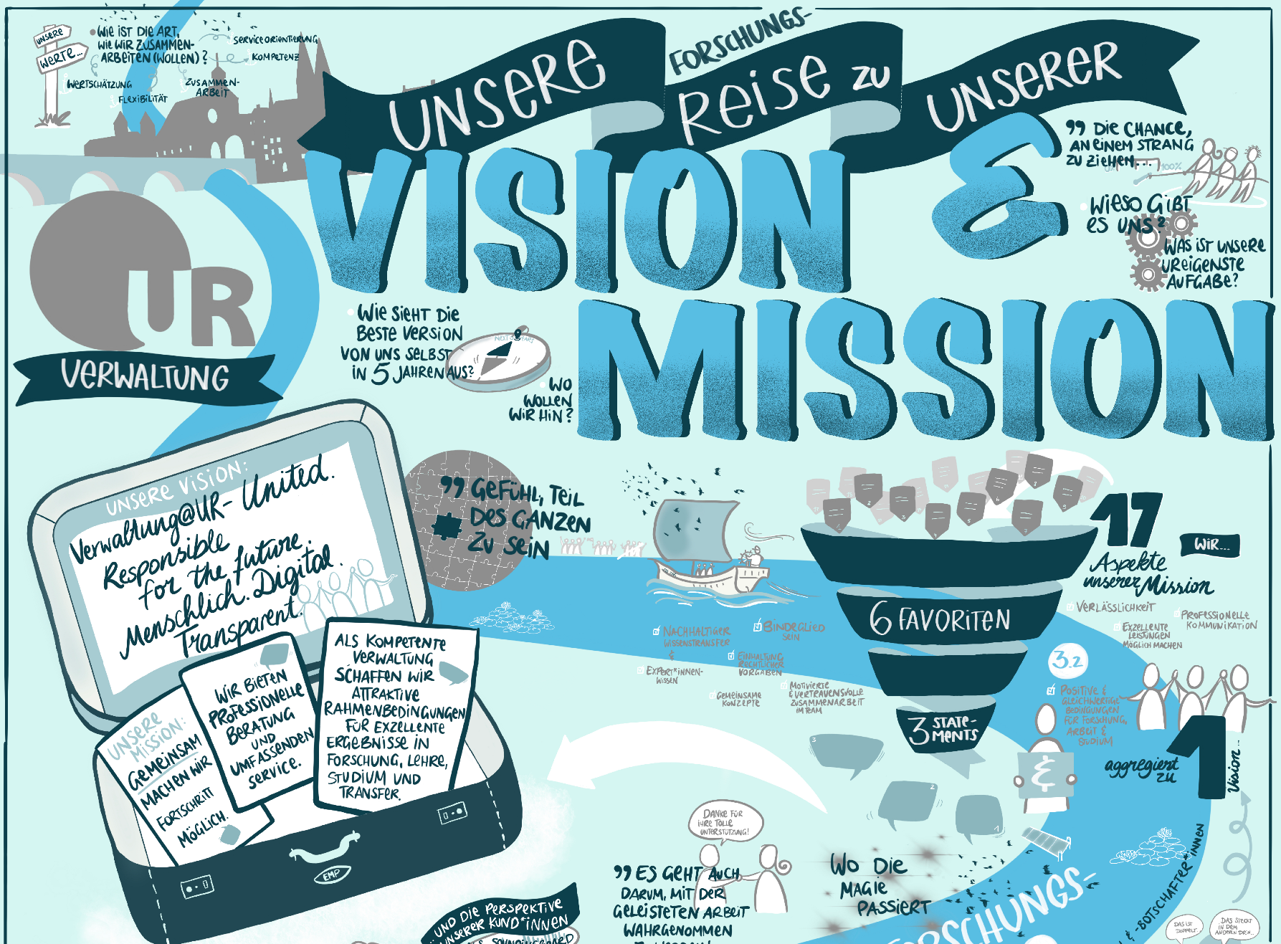

Slide 4
Unsere Reise zur Vision/Mission/Werte
 | 01/21 | 02/21 | 03/21 | 04/21 | 05/21 | 06/21 | 07/21 | 08/21 | 09/21 | 10/21 | 11/21 | 12/21
Start
Konzept/Angeb.
18.06.
Kick-off
K, AL
30.09.
2021
25.11. + 16.12.21
WS selekt. MA
M/V
M/V
Graphic Recording
Feedback aus Abt.
M/V
WS sel. MA/ Online Surv.
Roll out

Slide 5
Unsere Reise zur Vision/Mission/Werte
 | 01/22 | 02/22 | 03/22 | 04/22 | 05/22 | 06/22 | 07/22 | 08/22 | 09/22 | 10/22 | 11/22 | 12/22
Start Prozess
24.01. – 02.02.
Umfrage
Werte
10.02./ 15.02.
24.06.
06.10.
WS motv. MA+AL+K
Werte
HF
Review
WS mit allen MA
24.02.
Vorbereitung/ Komm
Werte
Feedback Schleifen durch Abteilungsbotschafter:innen
Roll- out Kom.
V/M/Werte
Review
Verankerung

Slide 9
Feedback in Slido

Slide 11
Feedback in Slido

Slide 13
Feedback in Slido

Slide 15
Feedback in Slido

Slide 17
Feedback in Slido

Slide 18
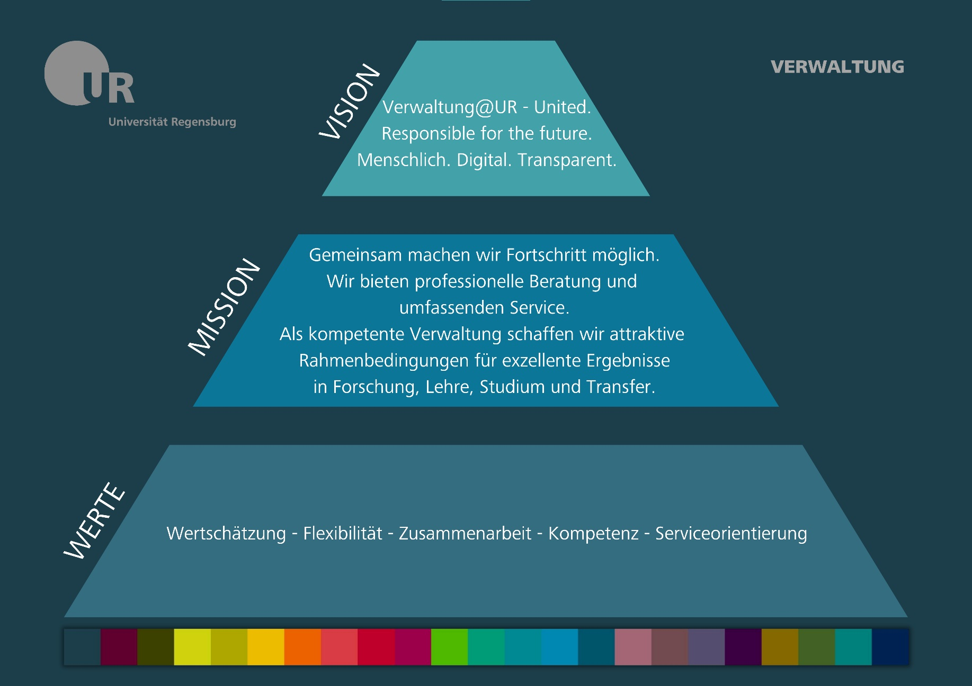

Slide 19
Es geht weiter…
Vision, Mission und Werte sind definiert.
Identifikation von Handlungsfeldern (Juni)
Information aller Verwaltungs-MA vor der Sommerpause (Präsenzveranstaltung)
Diverse Kommunikationsmassnahmen wie z.B. Give aways, Aktionen, Kommunikation in verschiedenen Formaten….
mit dem Ziel ein gelebtes Selbstverständnis zu etablieren.

Slide 20
Seien.Sie.Dabei!
Verwaltung4.0 Vision/Mission/Werte

